Slide 1
INTRODUCCIÓN A CLASES DE JAVA II
Alan Vallvé

Slide 2
Los cuatro conceptos de OOP
OOP (object oriented programing) tiene cuatro fundamentos básicos sobre los que se basa.
Herencia.
Poliformismo.
Encapsulación.
Abstracción.

Slide 3
herencia
En Java, podemos hacer que una clase herede los atributos y funciones de otra clase, esto se llama herencia, y este concepto se agrupa en dos categorías:
subclass: Es la clase hija, la que hereda propiedades y métodos.
superclass: La clase padre, donde definimos las propiedades que se heredarán.
La herencia múltiple no está permitida en Java.
La keyword que usaremos para realizar esta herencia es: extends.
Si queremos evitar que una clase pueda ser heredada, utilizaremos la keyword: final.
A continuación vamos a ver ejemplos de cómo funciona esta característica.

Slide 4
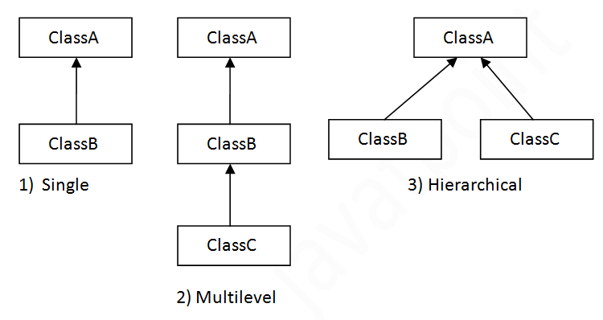

Slide 5
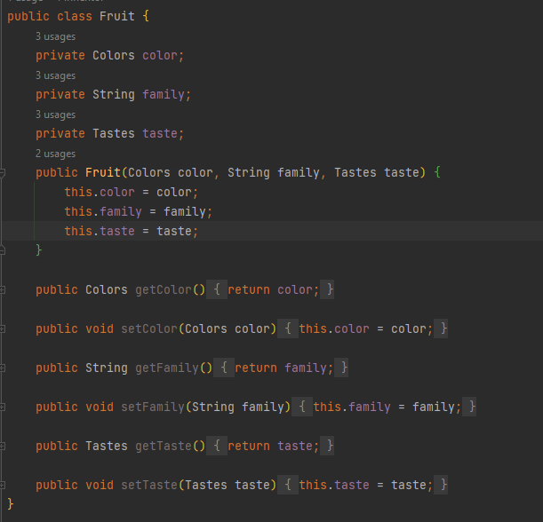
herencia: Superclass
En el caso de la superclass, no tenemos que hacer nada especial, definiremos una entidad como haríamos con cualquier clase, en este caso, crearemos la clase Fruta:

Slide 6
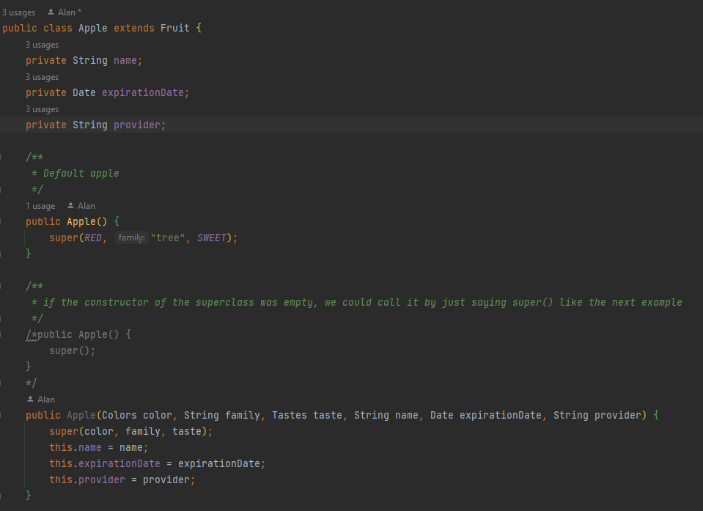
herencia: Subclass
En la superclass, definiremos una entidad Manzana, y aquí utilizaremos el extends, y el super(); para llamar al constructor de la clase padre.

Slide 7
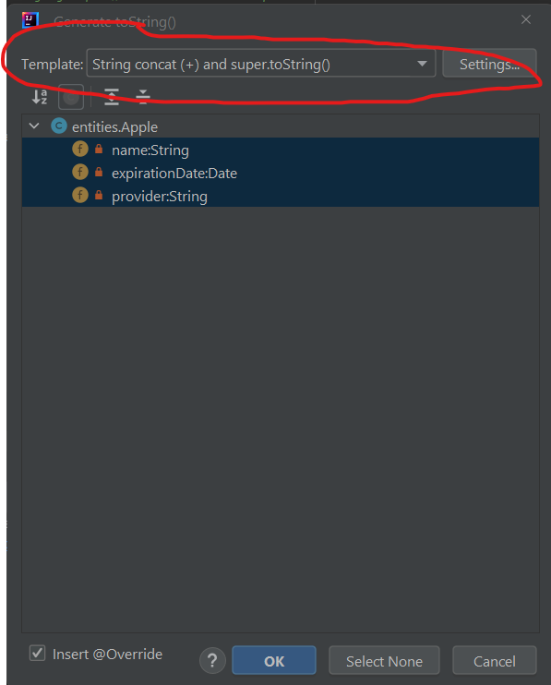
herencia: toString
A la hora de utilizar el método toStirng() es importante tener en cuenta elegir la opción que incluya el toString() de la clase (Si queremos mostrar esas propiedades también)

Slide 8
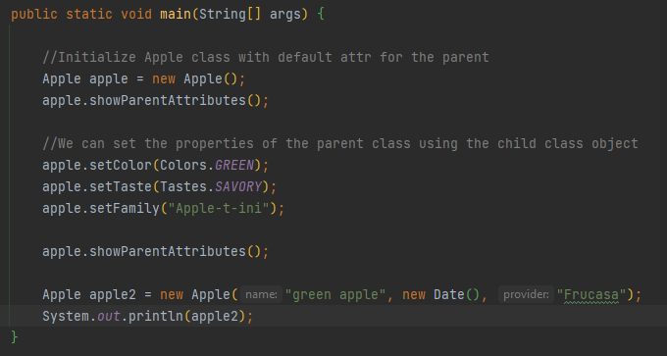
herencia: Ejemplos de uso
Podemos definir y settear las properties de la clase padre a través de nuestro objeto de la clase hija y acceder a ellos, como vemos en el siguiente ejemplo.

Slide 9
Poliformismo
Polimorfismo significa “varias formas”, en Java, esto ocurre en el contexto de herencia entre clases.
El Poliformismo trata de la transformación de propiedades o funciones, entre clases, algunos ejemplos son:
Overloading (sobrecarga)
Overriding (sobreescritura)
Bloque de inicialización
Poliformismo en ejecución.
Como ya hemos comentado, con herencia tenemos acceso a las propiedades y métodos de la clase padre, y con poliformismo, podemos redefinir estas, para que ejecuten diferentes implementaciones según que clase es la que llama al método.

Slide 10

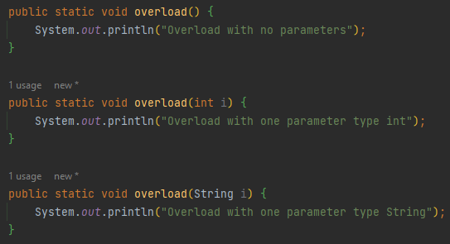
Overloading
Podemos tener dos métodos que se llamen igual en una misma clase y que tengan implementaciones diferentes, para hacer esto se tiene que cumplir uno de estos casos:
Cambiando el número de parámetros que recibe el método.
Cambiando los tipos de los parámetros.

Slide 11
Override
La sobreescritura de métodos es cuando una clase padre y una clase hija tienen definido el mismo método.
Cada clase tiene su propia implementación, para cumplir esto, tiene que darse las siguientes condiciones:
El nombre de la función es el mismo que en la clase padre.
Se reciben los mismos parámetros.
Existe la relación de herencia.

Slide 12
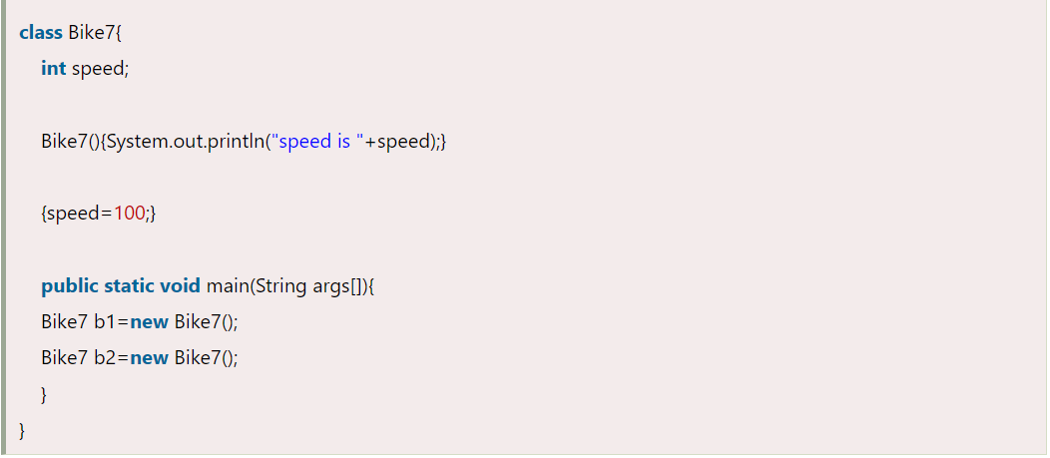
Bloque de inicialización
Hace referencia a una implementación definida en nuestra clase que se ejecuta automáticamente al instanciar una clase.
Este código se ejecuta antes que la implementación que tengamos en nuestro constructor.

Slide 13
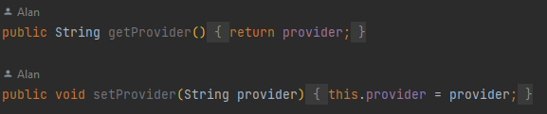
Encapsulación
La encapsulación es un principio de envolver datos (variables) y codificar juntos como una sola unidad.
Por lo general, una variable en una clase se establece como privada, solo se puede acceder con los métodos definidos en la clase. Ninguna otra clase u objeto puede acceder a ellos.
Un ejemplo de esto son los getters & setters que definimos en nuestras clases, de esta manera, podemos añadir lógica en estos para, por ejemplo, validar los datos que estamos recibiendo o modificar los que retornamos.

Slide 14
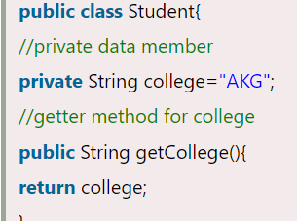
Encapsulación: clase de solo lectura.
Gracias a esto, podemos crear clases donde sus valores no puedan ser modificados, sólo consultados.
Un ejemplo de esto, es la clase String.
Para hacer esto, nuestras propiedades tendrán que ser definidas como privadas, y solo crear los setters.
Los valores de esta clase, pueden ser inicializados de diferentes formas, por ejemplo a través del constructor o de un bloque de inicialización.

Slide 15
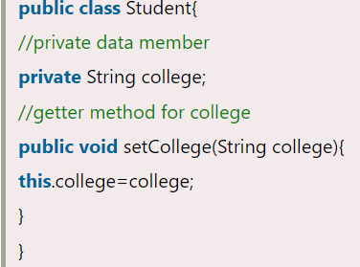
Encapsulación: clase de solo escritura.
Es la inversa de las clases de solo lectura, en este caso, los valores de nuestra clase podrán ser modificados pero no consultados.
De esta manera, el valor de esta propiedad solo puede ser consultado desde la propia clase.

Slide 16
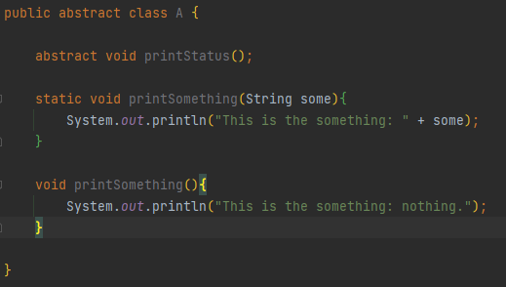
Abstracción
Es el proceso de esconder la implementacion de un metodo, mostrando solo su funcionalidad (parámetros, retorno y nombre de función)
Las clases abstractas se crean utilizando la keyword abstract
Puede tener métodos abstractos y no abstractos.
No se puede instanciar.
Puede tener constructores y métodos estáticos.
Puede tener final methods (Que evitará que se cambie su implementación).

Slide 17
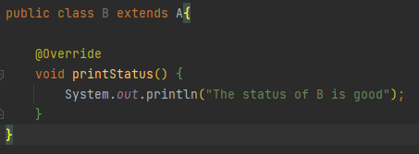
How to: Abstracción
Os preguntareis: ¿Si no puedo crear una instancia, cómo utilizo una clase abstracta?
Para hacer uso de esta, crearemos otra clase llamada B, y utilizaremos la keyword extends para hacer uso de nuestra clase A.
Al hacer esto, tendremos que implementar los métodos abstractos de nuestra clase A, utilizando el tag Override.

Slide 18
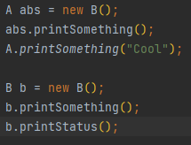
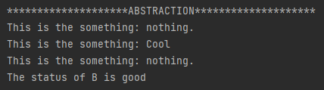
How to: Abstracción
Ahora que tenemos nuestras funciones definidas e implementadas, podemos utilizarlas en nuestra clase Main como en el siguiente ejemplo:

Slide 19

Interfaces
Las interfaces son clases 100% abstractas, a diferencia de una abstract class, en una interface no podemos tener ningún método con cuerpo (implementación).
Estas se utilizan para practicar la abstracción y conseguir herencias múltiples.
Se pueden definir variables en estas.
Al igual que las clases abstractas, las interfaces no se pueden instanciar.

Slide 20
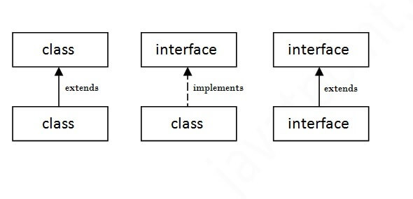
Interfaces
Una vez tenemos nuestra interfaz creada, crearemos una clase para implementar nuestros métodos definidos en la interfaz.
Para hacer esto, utilizaremos la keyword: implements. En una clase, podemos implementar tantas interfaces como queramos, a diferencia de la herencia que está limitada a una relación 1:1.
Otra característica de estas, es que se pueden extender entre estas, sin limitación.

Slide 21
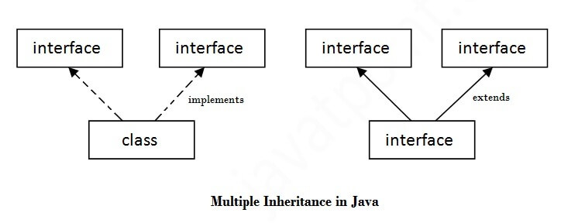
Interfaces: herencia múltiple

Slide 22
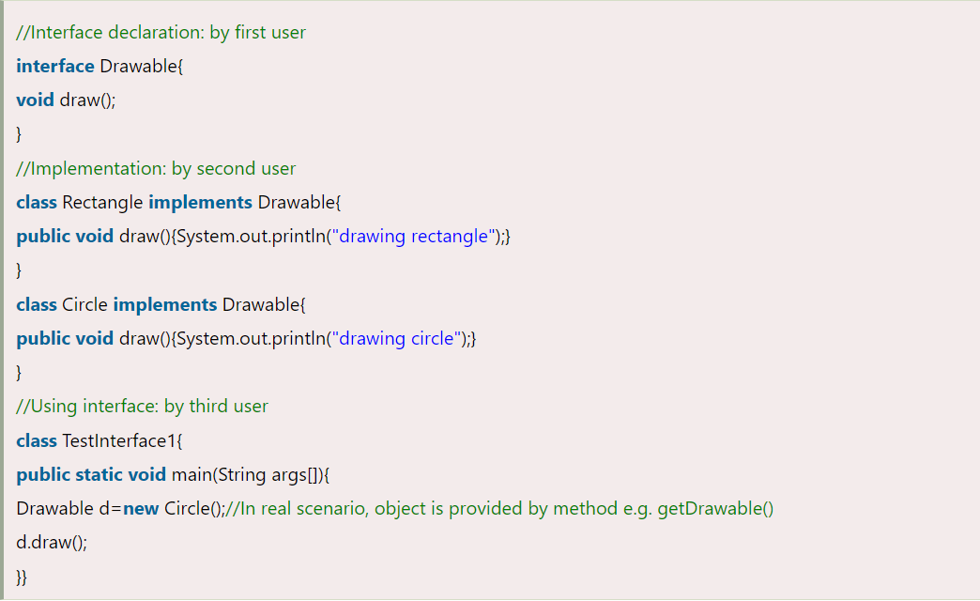
Interfaces
Una vez definida nuestra estructura, podemos empezar a utilizar las interfaces en nuestro código, para ello, crearemos una variable de nuestra interfaz, siendo instanciada con una clase que la implemente:

Slide 23
Bibliografía
Herencia: https://www.w3schools.com/java/java_inheritance.asp
Poliformismo: https://www.javatpoint.com/method-overloading-in-java
Encapsulacion: https://www.javatpoint.com/encapsulation
Abstraccion: https://www.javatpoint.com/abstract-class-in-java
Interfaces VS Abstract: https://www.javatpoint.com/difference-between-abstract-class-and-interface

Slide 24
RECURSOS Y EJEMPLOS
Proyecto herencia: https://github.com/Corneyeski/primaryOopConcepts

